Slide 1
ML и классические подходы в алгоритмическом трейдинге
Слушатель – Малкин Владислав Сергеевич
Руководитель – Аброскин Илья

Slide 2
Подход к сбору данных
Данные были загружены благодаря платному API MOEX
Формат данных – минутные, 10-минутные агрегированные данные по акции (облигации)
В работе использовались агрегированные 5-минутные данные. Загрузка данных осуществлялась 1 раз в 1-минутном разрезе. Затем данные были агрегированы до 5-минутных интервалов.

Slide 3
Выбор акций для исследования
В целях исследования были выбраны наиболее ликвидные акции MOEX, т.н. голубые фишки.
Алроса, Газпром, ГМК Норильский Никель, Интер РАО, Лукойл, Магнит, МТС, Новатэк, Полюс Золото, Роснефть, Русал, Сбербанк, Сургутнефтегаз, Татнефть, Яндекс

Slide 4
Exploratory Data Analysis
В ходе EDA подтвердилась тенденция «возвратов» на инвестиции иметь очень «тяжелые» хвосты в распределениях. При этом распределение основного массива данных имеет близко к нормальному.
Пример – на след. слайде.

Slide 5
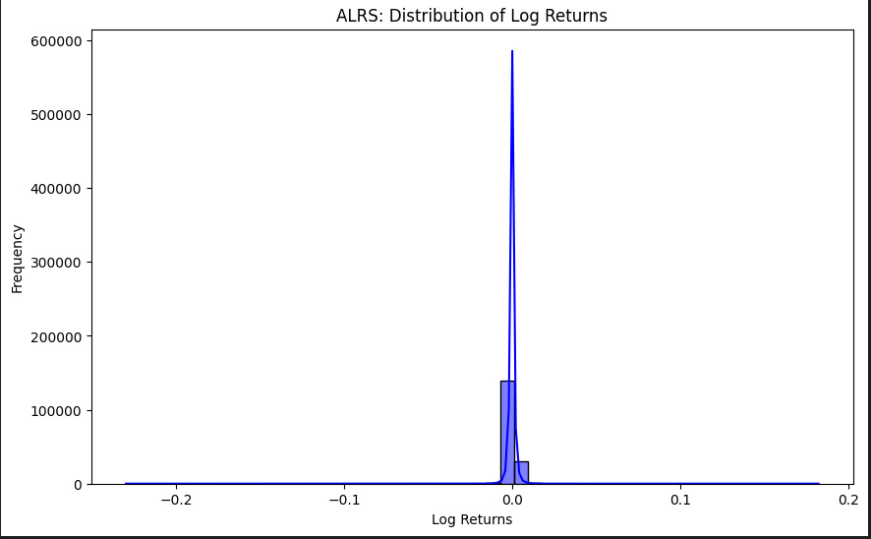
Распределение изменения цены 5-минутных данных для акций Алроса

Slide 6
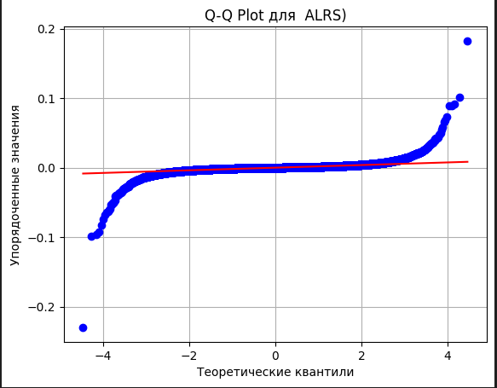
QQ Plot для акций Алроса

Slide 7
Exploratory Data Analysis
Также были рассмотрены матрицы корреляции «фичей» в датасете в закрытием каждой 5-минутки.
Явные зависимости просматриваются только у схожих по смыслу индикаторов (пример RSI-x, RSI-y) и simple moving average/close.
PCA для уменьшения кол-ва скоррелированных признаков или явный подбор гиперпараметров регуляризации не проводились, т.к. в сетке гиперпараметров присутствовал subsampling. Помимо этого в модели присутствует default значение L2 регуляризации.
Помимо самой модели были использован BlockedTimeSeriesSplit для предотвращения переобучения.
Вместо этого усилия были сосредоточены на n_estimators, learning_rate, max_depth, которые напрямую определяют поведение модели.

Slide 8
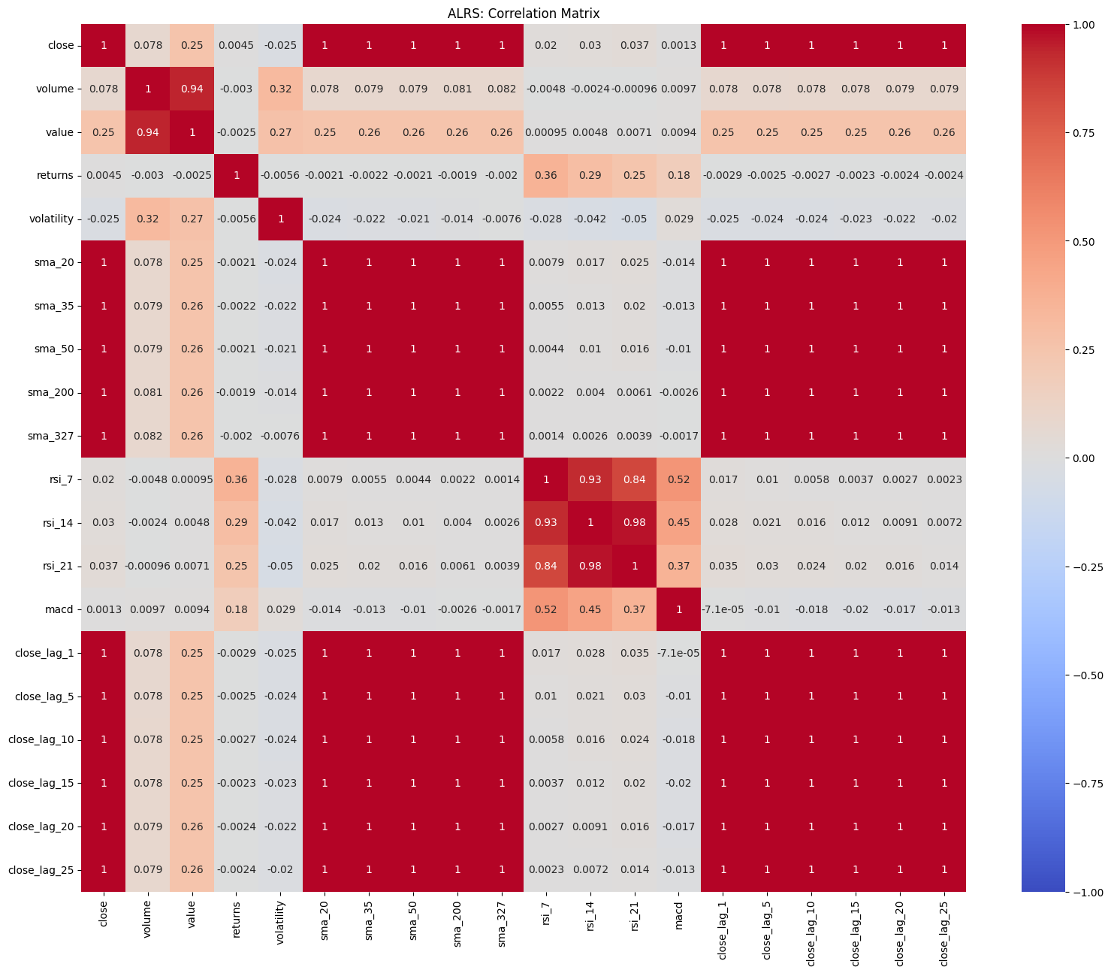
Матрица корреляций для акций Алроса

Slide 9
Результаты обучения модели
В ходе исследования было принято решение использовать нестандартный подход к сплиту датасета.
Вместо стандартных средств библиотеки scikit-learn был использован кастомный класс BlockedTimeSeriesSplit.
Цель – предотвращение обучения путем разбиения датасета на 5 непересекающихся фолдов данных с train/test данными.
Конечный вариант реализован следующим образом:
для каждой акции были подобраны best гиперпараметры и далее на 4 следующих фолдах модель дообучалась.

Slide 10
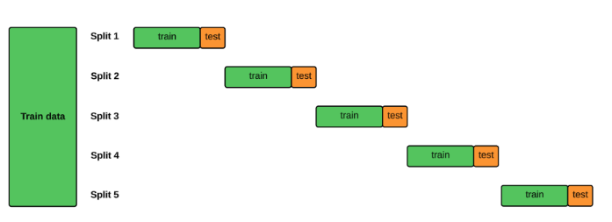
BlockedTimeSeriesSplit

Slide 11
Результаты обучения модели
В ходе исследования были реализованы несколько попыток к прогнозированию цены акций на 5 временных агрегатов вперед.
Во время первых попыток помимо модели XGBoost было принято решение попробовать Random Forest Regressor. Однако вскоре оказалось, что он не выдерживает конкуренции с XGBoost, и было принято решение оставить только одну модель.
Пример одного из первых выводов обучения RF для всех акций сразу можно увидеть на следующем слайде.

Slide 12
Первые подходы к исследованию не дали значимых результатов
Random Forest Performance
{'max_drawdown’: -0.052127627418645274, 'mean_return’: 0.00023405022092724308, 'std_return’: 0.0031866296563022706, 'n_trades' 5895}

Slide 13
Результаты обучения модели
В дальнейшем было принято решение расширять сетку гиперпараметров XGBoost, с целью улучшения модели и немаловажным фактором – адекватное количество времени на обучение ввиду ограниченности вычислительных ресурсов.
Конечный вариант для всех исследуемых акций вычислялся ~5 часов на 1 из 5 фолдов для каждой акции соответственно, в котором считались лучшие гиперпараметры.
В качестве метрики скоринга в GridSearch была использована neg_median_absolute_error, т.к. опытным путем было выявлено, что результаты обучения моделей с этой метрикой лучше, чем с другими.

Slide 14
Торговая стратегия
Реализованная стратегия основывалась на простом правиле: покупка, если прогнозируемая цена значительно выше текущей (с порогом 10%), продажа, если значительно ниже, и удержание позиции в противном случае.
Стратегия напрямую зависела от точности предсказаний модели, что подчеркивает важность качества прогнозов для получения прибыли.

Slide 15
Торговые результаты
На основе предсказаний модели были рассчитаны доходности от сделок. Метрики, такие как общая доходность, количество сделок и средняя доходность на сделку, позволили оценить эффективность стратегии.
Результаты варьировались в зависимости от выбранного актива, однако в целом подход продемонстрировал потенциал для точечной генерации положительной доходности, несмотря на присущие торговле риски.

Slide 16
Ограничения
Несмотря на потенциально обнадеживающие результаты, подход на основе машинного обучения имеет свои ограничения.
Feature engeneering - Качество модели сильно зависит от выбора и подготовки признаков. Неправильный/неэкспертный выбор может привести к отрицательым результатам.
Риск переобучения - Использование большого числа признаков и сложных моделей увеличивает вероятность переобучения, особенно если данные ограничены или содержат шум.
Вычислительная сложность - Настройка гиперпараметров с помощью GridSearchCV и обучение модели требуют значительных вычислительных ресурсов, что может быть проблемой при масштабировании.
Динамика рынка - Финансовые рынки постоянно меняются (в т.ч. Благодаря независящим от финансовых показателей/индикаторов причинам и т.д.) , и производительность модели может ухудшаться со временем, что требует регулярного переобучения.

Slide 17
Что бы хотелось добавить
В сообществе алготрейдеров распространена практика добавления анализа т.н. сентимента (настроения) участников организованны финансовых торгов.
В последнее время на финансовые рынки сильное влияние оказывает политика, транслируемая через различные новостные источники.
Вывод – добавления фичей на основании новостных источников и сентимента участников в социальных сетях.
Сложность этого дополнительного подхода объясняется очень большим объемом парсинга данных и создания NLP модели для их анализа.

Slide 18
Итоги
Stock | MSE | RMSE | MAE | Total Return | Total Trades | Buy Trades | Sell Trades | Mean Return
ALRS | 8.3822 | 2.8952 | 0.7214 | 170.11% | 586 | 581 | 5 | 0.29%
GAZP | 48.5781 | 6.9698 | 2.6617 | 141.55% | 1373 | 1372 | 1 | 0.10%
GMKN | 9.1521 | 3.0252 | 0.9603 | 139.50% | 166 | 166 | 0 | 0.84%
IRAO | 0.1052 | 0.3244 | 0.1274 | 65.65% | 1889 | 1889 | 0 | 0.03%
LKOH | 20630.9808 | 143.6349 | 64.9543 | 406.13% | 356 | 356 | 0 | 1.14%
MGNT | 78993.2764 | 281.0574 | 123.0952 | 78.42% | 1921 | 1914 | 7 | 0.04%
MTSS | 166.2683 | 12.8945 | 4.2905 | 75.73% | 1167 | 1119 | 48 | 0.06%
NVTK | 2761.6683 | 52.5516 | 25.2772 | 209.98% | 1065 | 1065 | 0 | 0.20%
PLZL | 680.3072 | 26.0827 | 14.1381 | 281.60% | 119 | 119 | 0 | 2.37%
ROSN | 857.9997 | 29.2916 | 6.5615 | 37.92% | 869 | 869 | 0 | 0.04%
RUAL | 0.5651 | 0.7517 | 0.2970 | 121.81% | 6 | 6 | 0 | 20.30%
SBER | 1137.1788 | 33.7221 | 17.5958 | -118.49% | 7543 | 1727 | 5816 | -0.02%
SNGS | 2.3582 | 1.5356 | 0.4385 | 59.29% | 874 | 799 | 75 | 0.07%
TATN | 184.0007 | 13.5647 | 3.9109 | 209.12% | 674 | 674 | 0 | 0.31%
YDEX | 14720.2706 | 121.3271 | 57.3750 | 31.09% | 219 | 219 | 0 | 0.14%

